Slide 1
第10章
信 源 编 码

Slide 2
本章内容:
第10章 信源编码
抽样 — 低通信号和带通信号
量化 — 标量（均匀/非均匀）和矢量
脉冲编码调制 — PCM、 DPCM 、ADPCM
增量调制 — ∆M
时分复用 — TDM、准同步数字体系（PDH）
压缩编码 — 语音、图像和数字数据

Slide 3
§10.1
引 言

Slide 4
引 言
信源编码的作用：
①
②
压缩编码； 模/数转换
为什么要数字化？
模拟信号数字化传输的三个环节：
6、7、8章
A/D → 数字方式传输 → D/A
A/D转换（数字化编码）的技术：
波形编码和参量编码
波形编码的三个步骤：
“抽样、量化 和 编码”
波形编码的常用方法：
PCM、DPCM、 ∆M

Slide 5
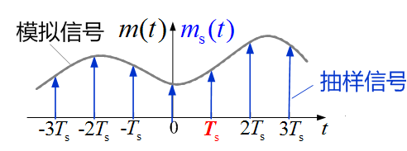
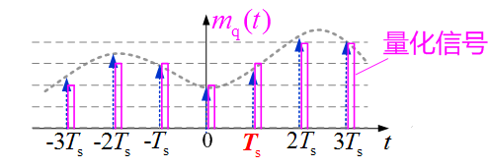
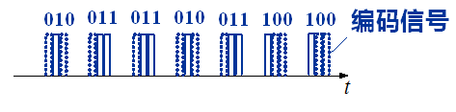

Slide 6
§10.2
模拟信号的抽样
抽样定理 --- 模拟信号数字化和时分多路复用的理论基础

Slide 7
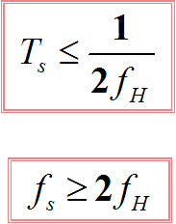
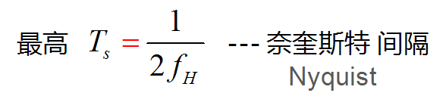


§10.2.1 低通模拟信号的抽样定理
最高频率小于 f_{H} 的模拟信号m(t) 可由其等间隔的
抽样值唯一确定，抽样间隔T_{s} 或 抽样速率 f_{s} 应满足：
定理：

Slide 8
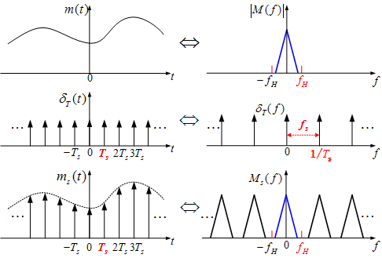
理想抽样过程的波形和频谱：
f_{s} ≥ 2f_{H}

Slide 9
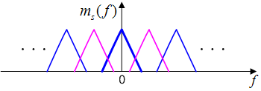
混叠失真：
若 f_{s}<2 f_{H}
f_{H}
f_{s}
因此，抽样速率 必须满足：
此时，不能无失真重建原信号。

Slide 10
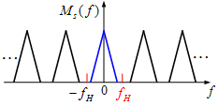
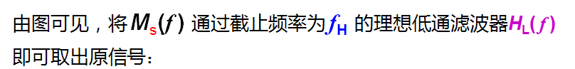
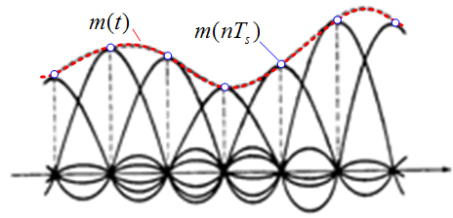
重建原信号 ：
低通滤波器H_{L}( f )

Slide 11
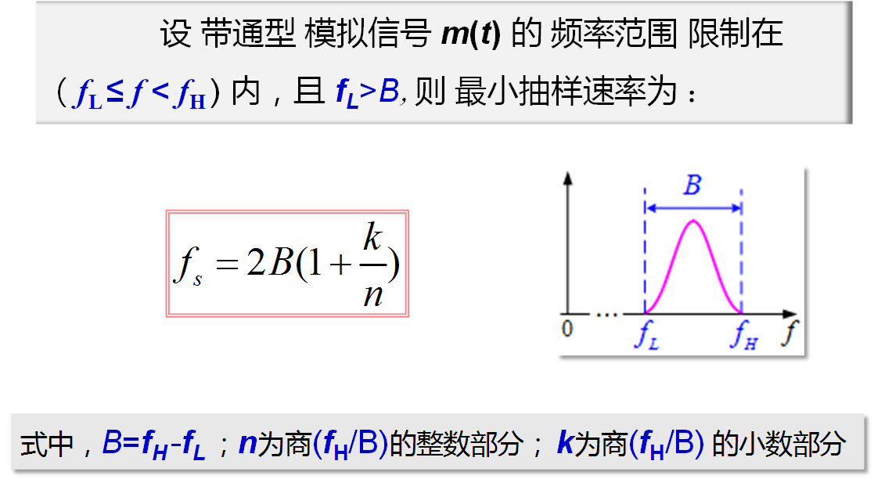
§10.2.2 带通模拟信号的抽样定理
定理：

Slide 12
|M(f)|
B
f_{H} = nB
f_{H} = 3B
f_{s} = 2B
-3B
-2B
-B
B
2B
3B
f
-f_{H}
-f_{L}
f_{L}
f_{H}
2f_{H} = 6B
|M_{s}(f)|
-f_{H}
-f_{L}
0
f_{L}
f_{H}
f
3f_{s}
f_{H} = nB+kB
f_{H} = 3B+kB
2(3+k) B= 3f_{s}
|M(f)|
B
-3B
-2B
-B
0
B
2B
3B
f
-f_{H}
-f_{L}
f_{L}
f_{H}
2f_{H} = 2(3+k)B
推广：
n=任意整数
2(n+k) B= nf_{s}
f
-f_{H}
-f_{L}
f_{L}
f_{H}
3f_{s}

Slide 13
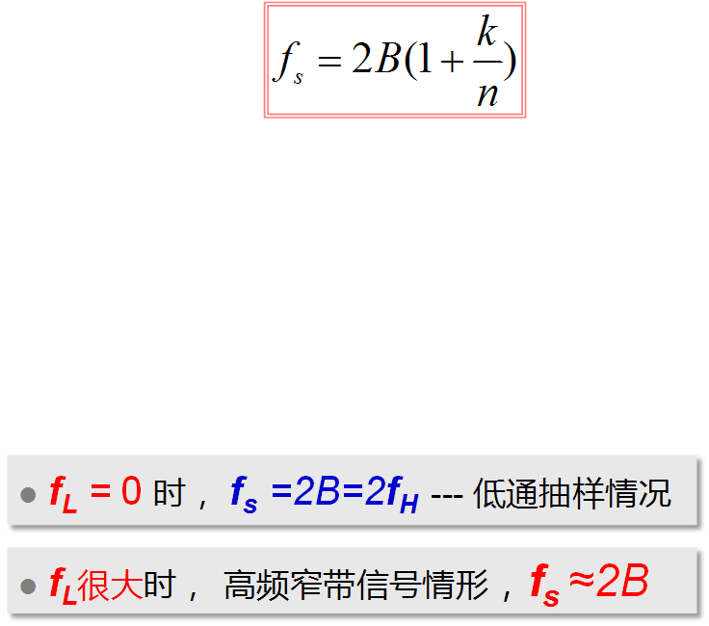
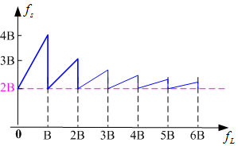
f_{s} 与 f_{L} 关系
n=1
n=2
n=3
n=4
n=5
n=6

Slide 14
§10.3
模拟脉冲调制

Slide 15
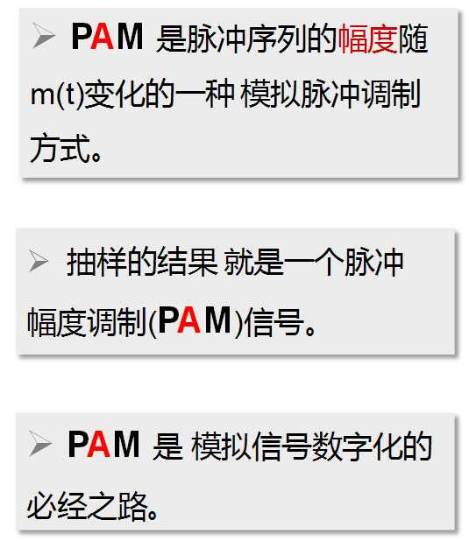
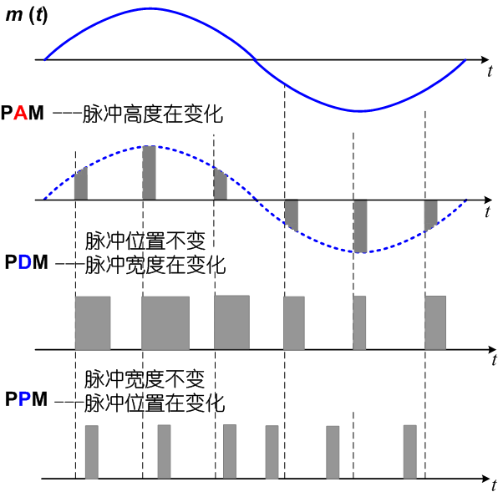
PAM、 PDM、PPM

Slide 16
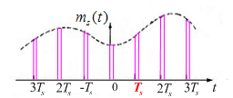
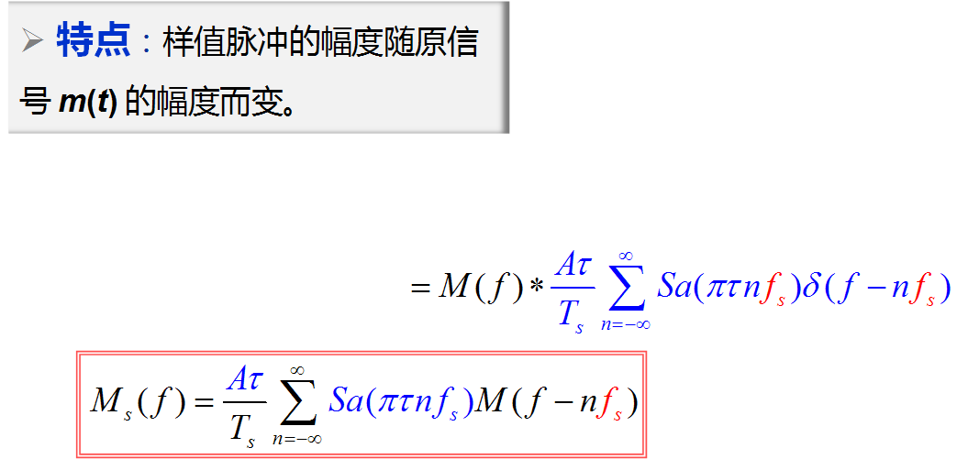
实际抽样1 —— 自然抽样的PAM
m(t)
---自然抽样
对比：
---理想抽样

Slide 17
自然抽样过程的波形和频谱：

Slide 18
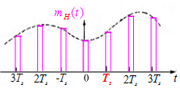
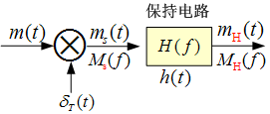
实际抽样2 —— 平顶抽样的PAM
特点：每个样值脉冲的顶部是平坦的。
m(t)
产生： 抽样 保持

Slide 19
§10.4
模拟信号的量化
量化——幅度上离散化
量化后的信号——多电平数字信号

Slide 20
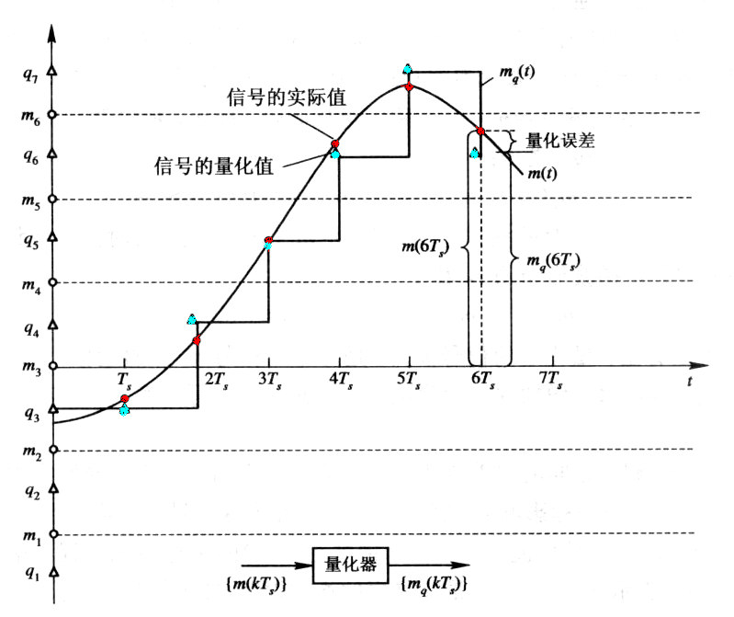
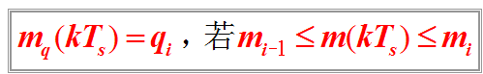
§10.4. 1 量化原理
—— 用 有限个 量化电平 表示 无限个 抽样值。
分层
电平
抽样值
m_{i}
量化值
量化
电平
q_{i}=q₁~q_{M}
抽样值
量化信号值
量化
间隔

Slide 21
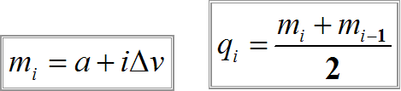
§10.4. 2 均匀量化
——等间隔划分输入信号的取值域
抽样值
设抽样信号
的取值范围
量化值
[a,b]
量化噪声
量化电平数
M
则量化间隔
分层电平（端点）
量化电平（中点）

Slide 22
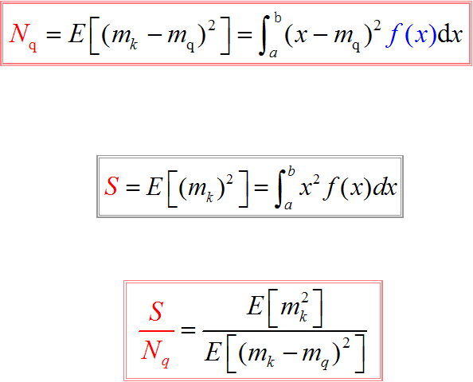
信号量噪比 S/Nq
——量化器的性能指标之一
量化噪声
的均方值---量化噪声功率为：
m_{k} = m(kT_{s} )
m_{q} = m_{q} (kT_{s} )
输入样值信号
的概率密度
信号m_{k} 的平均功率：
信号量噪比——信号功率与量化噪声功率之比 ：

Slide 23

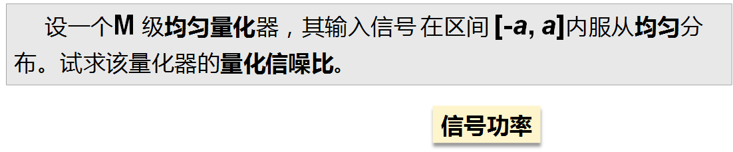
解：
量化噪声功率
平均信号量噪比
含义？

Slide 24
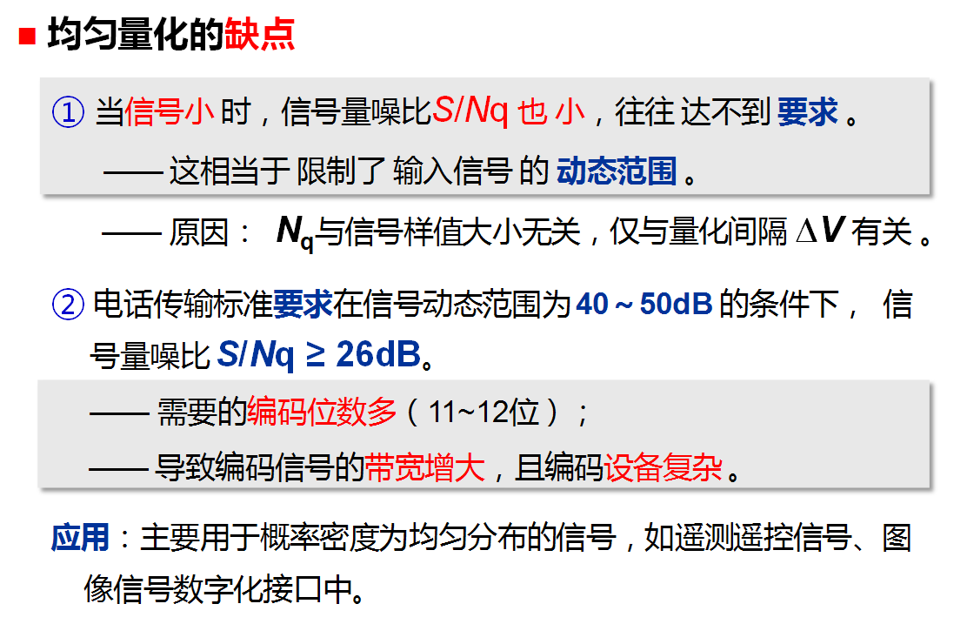
均匀量化的缺点
—— 原因： N_{q}与信号样值大小无关，仅与量化间隔 ΔV 有关 。
应用：主要用于概率密度为均匀分布的信号，如遥测遥控信号、图像信号数字化接口中。
解决方案：非均匀量化

Slide 25
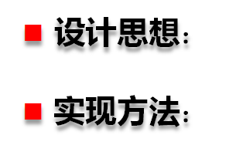
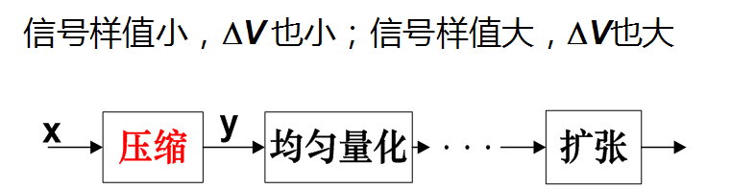
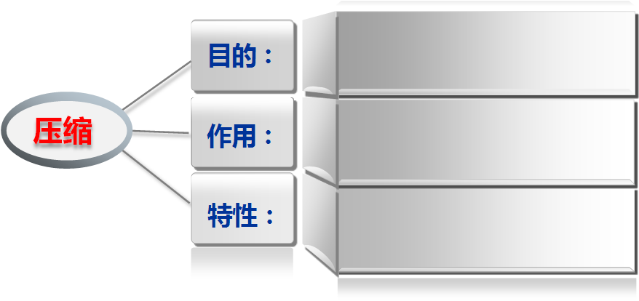
§10.4.3 非均匀量化
—— 量化间隔不相等的量化方法
提高小信号的量噪比
压大补小
y= f (x) 对数特性

Slide 26
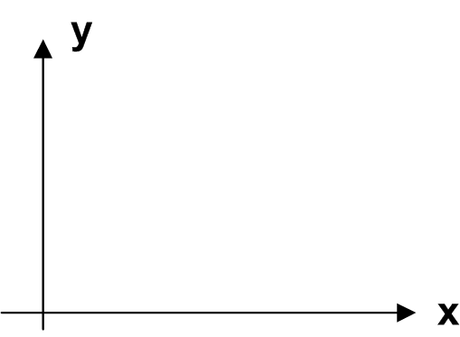
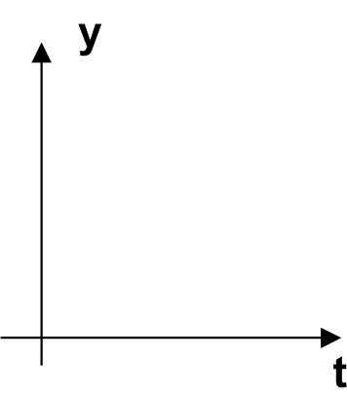



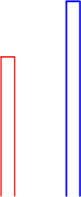
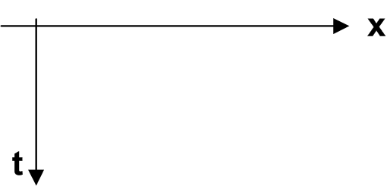
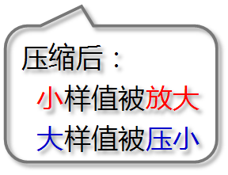
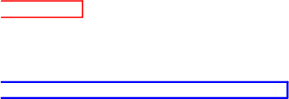
压缩-扩张特性：
-压缩输出
-扩张输入
压缩
特性
扩张
特性
入
出
在接收端，需要采用一个与压缩特性相反的扩张器来恢复信号。

Slide 27
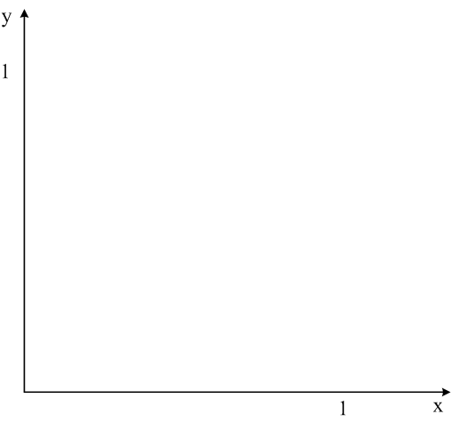
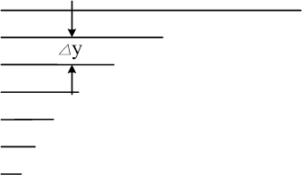
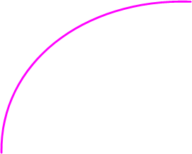
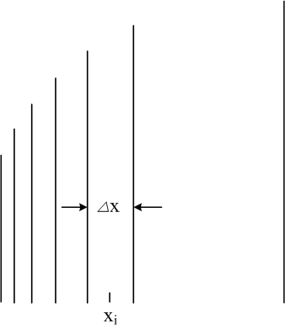
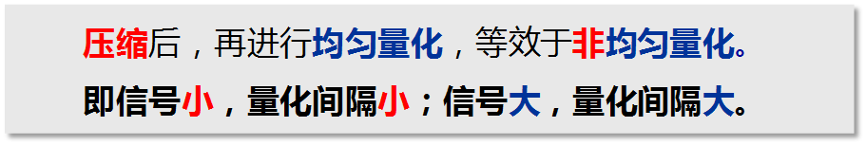
均匀
量化
压缩
特性
…
…

Slide 28
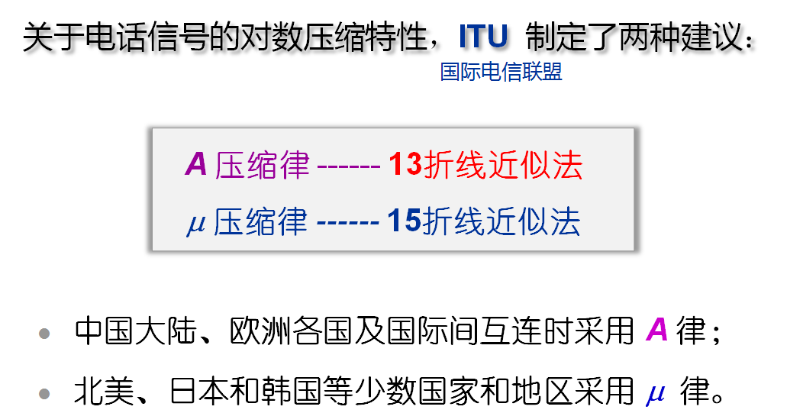
ITU的两种建议：

Slide 29
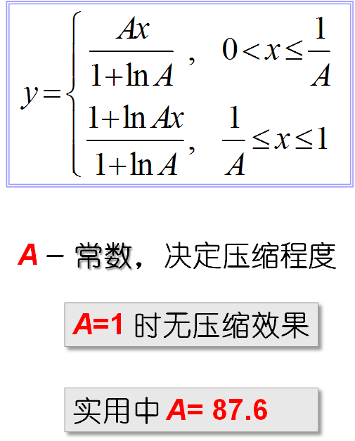
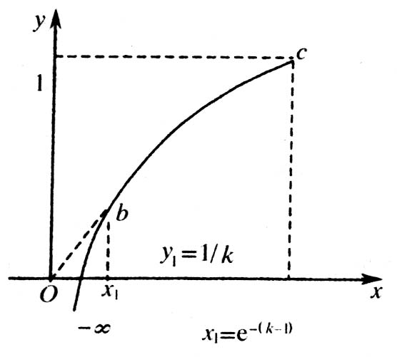
1 . A 压缩律
非均匀量化
1
y₁
x － 归一化输入电压
y － 归一化输出电压

Slide 30
2.
A律13折 线
折线段号 | 1 | 2 | 3 | 4 | 5 | 6 | 7 | 8
范围
斜 率 | 16 | 16 | 8 | 4 | 2 | 1 | 1/2 | 1/4

Slide 31
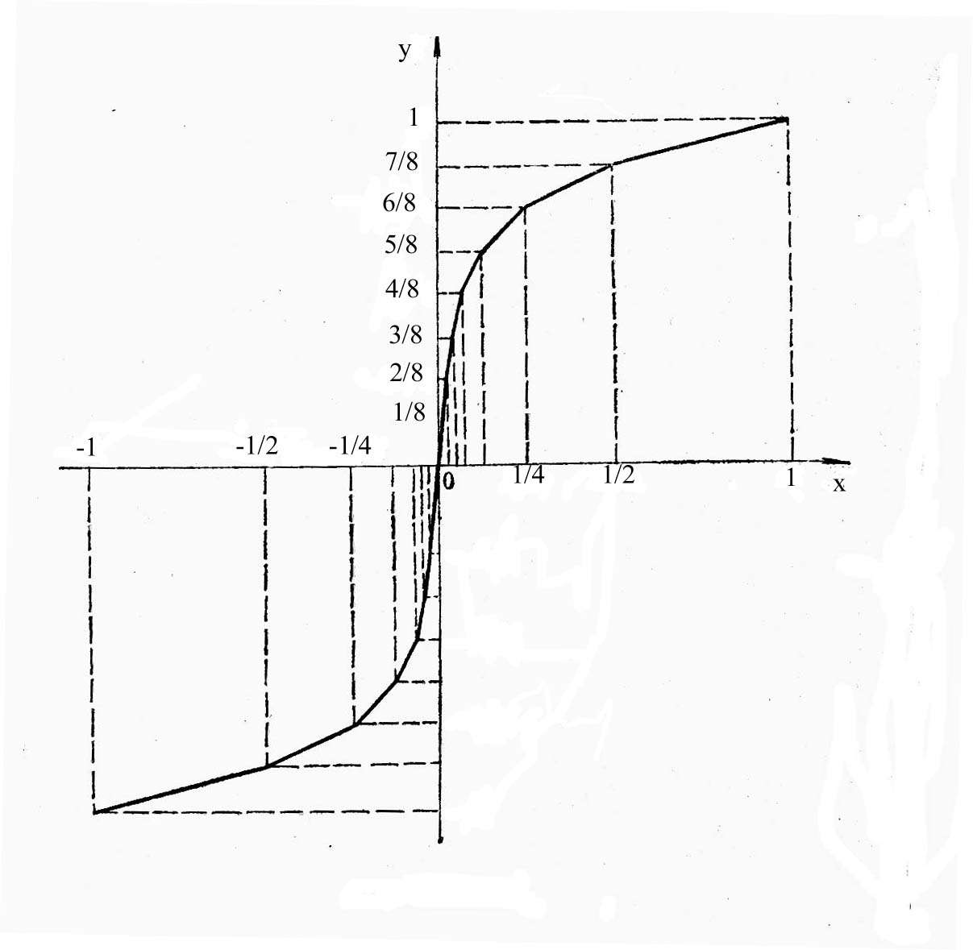
用13段折线来逼近A = 87.6的A律压缩特性
段 落 | 斜 率
1 | 16
2 | 16
3 | 8
4 | 4
5 | 2
6 | 1
7 | 1/2
8 | 1/4

Slide 32
13折线特性和A律特性之间的误差
i | 8 |  | 7 |  | 6 |  | 5 |  | 4 |  | 3 |  | 2 |  | 1 |  | 0
y =1-i/8 | 0 |  | 1/8 |  | 2/8 |  | 3/8 |  | 4/8 |  | 5/8 |  | 6/8 |  | 7/8 |  | 1
A律的 x值 | 0 |  | 1/128 |  | 1/60.6 |  | 1/30.6 |  | 1/15.4 |  | 1/7.79 |  | 1/3.93 |  | 1/1.98 |  | 1
13折线法的 x=1/2i | 0 |  | 1/128 |  | 1/64 |  | 1/32 |  | 1/16 |  | 1/8 |  | 1/4 |  | 1/2 |  | 1
折线段号 |  | 1 |  | 2 |  | 3 |  | 4 |  | 5 |  | 6 |  | 7 |  | 8
折线斜率 |  | 16 |  | 16 |  | 8 |  | 4 |  | 2 |  | 1 |  | 1/2 |  | 1/4
13折线法和A = 87.6时的A律压缩法十分接近。

Slide 33
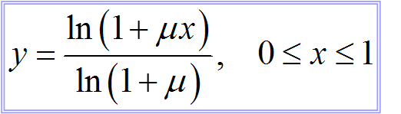

3 . μ 压缩律 及其 15 折线
非均匀量化
把纵坐标y从0到1之间划分为8等份。
横坐标x值可以按照下式计算：
i | 0 | 1 |  | 2 |  | 3 |  | 4 |  | 5 |  | 6 |  | 7 |  | 8
y = i/8 | 0 | 1/8 |  | 2/8 |  | 3/8 |  | 4/8 |  | 5/8 |  | 6/8 |  | 7/8 |  | 1
x=(2^{i} - 1) / 255 | 0 | 1/255 |  | 3/255 |  | 7/255 |  | 15/255 |  | 31/255 |  | 63/255 |  | 127/255 |  | 1
斜率 /255 | 1/8 |  | 1/16 |  | 1/32 |  | 1/64 |  | 1/128 |  | 1/256 |  | 1/512 |  | 1/1024
段号 | 1 |  | 2 |  | 3 |  | 4 |  | 5 |  | 6 |  | 7 |  | 8

Slide 34
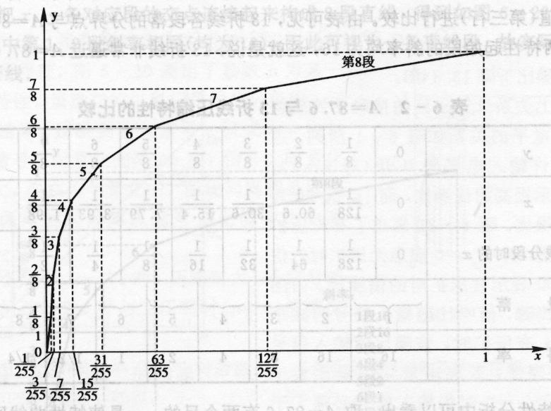
15 折 线
小信号的量噪比是 A律 的 2 倍。
大信号的量化性能比 A律 稍差。

Slide 35
非均匀量化和均匀量化比较
若用13折线法中的最小量化间隔作为量化间隔。
如果采用均匀量化，则需要2048个量化间隔。
而非均匀量化只有128个量化间隔。
在保证小信号的量化间隔相等的条件下，均匀量化需要11比特编码，而非均匀量化只要7比特就够了。

Slide 36
§10.5
脉 冲 编 码 调 制
Pulse Code Modulation, PCM
—— 模拟信号数字化方式之一

Slide 37
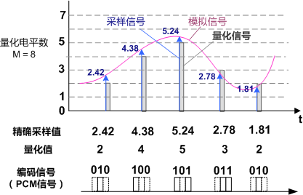
§10.5.1 PCM的基本原理
模拟信号数字化过程 ---“抽样、量化和编码”

Slide 38
§10.5.1 PCM的基本原理
PCM系统原理框图
模拟信号
输 入
_{抽样}
_{保持}
_{量 化}
_{编 码}
PCM信号
输 出
(a) 发送端
PCM信号
输 入
_{译 码}
_{低通}
_{滤波}
模拟信号
输 出
(b) 接收端

Slide 39
§10.5.2 常用二进制码
特点：
具有镜像特性
优点：
①简化编码过程
②误码对小电压的影响小

Slide 40
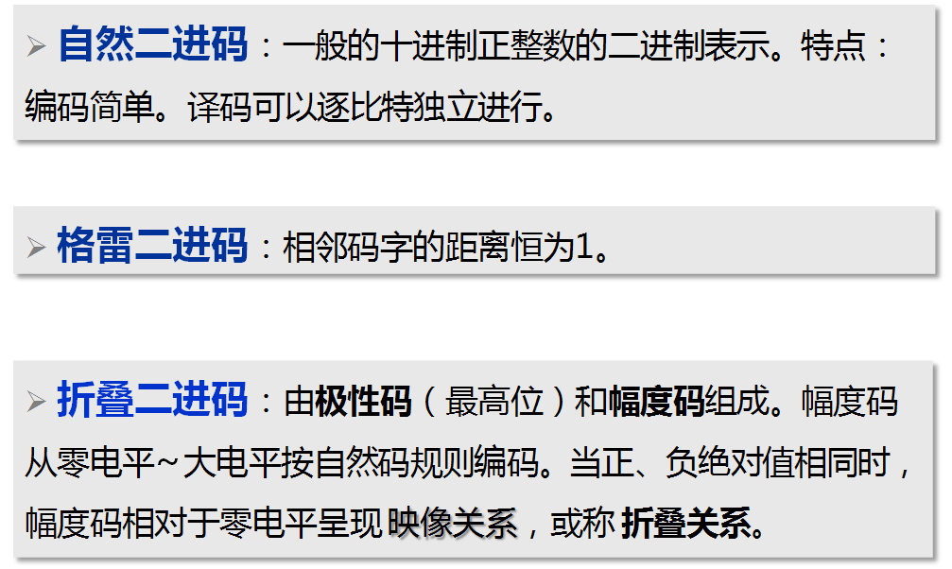

Slide 41
A律13折线 PCM编码
在A律13折线 PCM编码中，共计：
—— 需将每个样值脉冲（I_{s} ）编成 8位 二进制码：
极性码：表示样值的极性。正编“1”，负编“0”
段落码：表示样值的幅度所处的段落
段内码：16种可能状态对应代表各段内的16个量化级

Slide 42
段落码编码规则
A律13折线正半轴的8段（非均匀）：
每段中再均匀分为16个量化间隔，则最小的量化间隔为： (1/128) × (1/16) = 1/2048
以此作为量化单位，则正半轴共有2048个量化单位。
1 2 3 4 5 6 7 8
000 001 010 011 100 101 110 111
0 1/128 1/64 1/32 1/16 1/8 1/4 1/2 1
---归一化输入电压的最小量化单位

Slide 43
段落码编码规则
1 2 3 4 5 6 7 8
000 001 010 011 100 101 110 111
0 16 32 64 128 256 512 1024 2048
段落序号 | 段落码 c₂ c₃ c₄ | 段落范围 （量化单位）
8 | 1 1 1 | 1024~2048
7 | 1 1 0 | 512~1024
6 | 1 0 1 | 256~512
5 | 1 0 0 | 128~256
4 | 0 1 1 | 64~128
3 | 0 1 0 | 32~64
2 | 0 0 1 | 16~32
1 | 0 0 0 | 0~16

Slide 44
段内码编码规则：每段中均匀分为16个量化间隔。
量化间隔 | 段内码 c₅ c₆ c₇ c₈
15 | 1 1 1 1
14 | 1 1 1 0
14 | 1 1 0 1
12 | 1 1 0 0
11 | 1 0 1 1
10 | 1 0 1 0
9 | 1 0 0 1
8 | 1 0 0 0
量化间隔 | 段内码 c₅ c₆ c₇ c₈
7 | 0 1 1 1
6 | 0 1 1 0
5 | 0 1 0 1
4 | 0 1 0 0
3 | 0 0 1 1
2 | 0 0 1 0
1 | 0 0 0 1
0 | 0 0 0 0
0
1
2
3
4
5
6
7
8
9
10
11
12
13
14
15
512
1024

Slide 45
起始电平和量化间隔
段落序号 | 段落码 c₂ c₃ c₄ | 段落范围 （量化单位） | 段落起始电平 （量化单位） | 段内量化间隔 （量化单位）
8 | 1 1 1 | 1024~2048 | 1024 | 64
7 | 1 1 0 | 512~1024 | 512 | 32
6 | 1 0 1 | 256~512 | 256 | 16
5 | 1 0 0 | 128~256 | 128 | 8
4 | 0 1 1 | 64~128 | 64 | 4
3 | 0 1 0 | 32~64 | 32 | 2
2 | 0 0 1 | 16~32 | 16 | 1
1 | 0 0 0 | 0~16 | 0 | 1
Notes:
。

Slide 46
A律13折线编码
不同段落的量化间隔是不同的。其中第1和2段最短，第8段最长。
假若采用均匀量化而仍希望对于小电压保持有同样的动态范围1/2048，则需要用11位的码组才行。采用非均匀量化，只需要7位就够了。
典型电话信号的抽样频率是8000 Hz。故在采用这类非均匀量化编码器时，典型的数字电话传输比特率为64 kb/s。

Slide 47
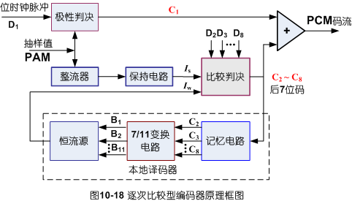
§10.5.3 电话信号的编译码器
—— 编码的实现
任务 —— 把每个样值脉冲编出相应的 8 位二进码。
11110011…
就送出一个PCM
码组
每来
一个
样值
脉冲

Slide 48
各部件的功能：
PAM信号
极性判决：确定样值信号的极性，编出极性码：
整流器：双⇨单（样值 的幅度大小）。
保持电路：使每个样值的幅度在 7 次比较编码过程中保持不变。
比较器（核心）：将样值电流 Is与标准电流 Iw 进行逐次比较，
使Iw向Is逐步逼近，从而实现对信号抽样值的非均匀量化和编码。
若 Is＞Iw，输出“1”码
若 Is＜Iw，输出“0”码
记忆电路：寄存前面编出的码，以便确定下一次的标准电流 值 Iw。
7/11变换：将 7 位非线性码转换成 11位线性码，以便恒流源产生所需的标准电流 Iw。
类似天平称物过程
Notes:
注意：量化在编码过程中同时完成。也就是说，编码器本身包含了量化和编码的两个功能。

Slide 49
非线性码与线性码（7/11）：
对应
非线性码 非均匀量化：
——只需 7 位（非线性）编码
称为非线性 / 对数PCM编码
对应
线性码 均匀量化：
以 ∆ 对13折线正极性的8个段落进行均匀量化，则量化级数：
——需要11位（线性）编码
称为线性PCM编码

Slide 50
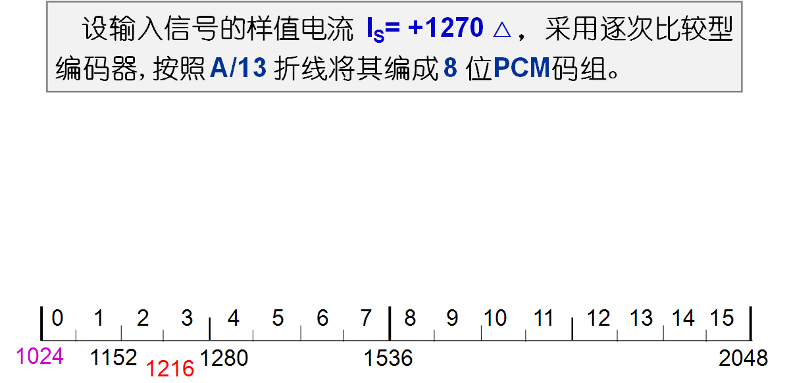
例
解
（1）极性码： C₁ = 1（正）
（2）段落码： C₂ C₃ C₄
= 111（第⑧段）
I_{w1}＝128，故c₂＝1
I_{w2}＝512，故c₃＝1
I_{w3}＝1024，故c₄＝1
1270
1 2 3 4 5 6 7 8
000 001 010 011 100 101 110 111
0 16 32 64 128 256 512 1024 2048

Slide 51
（3）段内码： C₅ C₆ C₇ C₈
对于第8段落，其量化间隔为
(2048-1024)/16 = 64（量化单位）
段内码的计算方法为：（1270-1024）/64=3，
c₅ c₆ c₇ c₈ 编为 0 0 1 1
I_{W6}
I_{W5}
I_{W4}
I_{W7}
1270
PCM码组 C₁~ C₈ ＝1 111 0011
Notes:
。

Slide 52
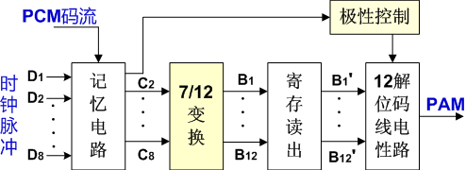
译 码
—— 把 PCM 信号 ⇨ 相应的 PAM 样值信号，即 D/A 变换。
A律13折线译码器原理框图
它与逐次比较型编码器中的本地译码器基本相同，不同的是：
增加了极性控制部分和带有寄存读出的 7/12 位码 变换电路。

Slide 53
各部分功能：
串/并变换记忆电路 ：将串行 PCM 码变为并行码,并记忆下来。
极性控制：根据收到的极性码 C₁来控制译码后PAM信号的极性。
编码器中
7/11
7/12变换电路: 将7位非线性码转变为12位线性码。
目的：增加一个∆V_{i} /2恒流电流，人为地补上半个量化级，
使最大量化误差不超过∆V_{i} /2 , 从而改善量化信噪比。
12位线性解码电路 ：由恒流源和电阻网络组成,与编码器中解码网络类同。它是在寄存读出电路的控制下,输出相应的 PAM信号。

Slide 54

例
解
编码后误差:
( I_{s} - I_{C}) = 54 △
由上例可知，编码电平 ：
I_{C}=1216△
因此，译码电平：
I_{D} = I_{C} + ∆V_{i} /2=1216+64/2=1248△
译码后误差 : | I_{s}- I_{D} | = 22 △
1270
编码电平（1216）所对应的11位线性码：10011000000
1216=1024+128+64=2¹⁰+2⁷+2⁶

Slide 55
例
采用A律13折线编码，已知抽样脉冲值为+635个量化单位时，求编码器输出码组，并计算量化误差。
解
极性码c₁：抽样值+635为正极性，c₁ = 1
段落码c₂ c₃ c₄：635位于第7段， c₂ c₃ c₄ = 110
段内码c₅ c₆ c₇ c₈：对于第7段落，其量化间隔为
(1024-512)/16 = 32（量化单位）
段内码的计算方法为：（635-512）/32=3…27，
c₅ c₆ c₇ c₈编为 0 0 1 1
输出码组：11100011
量化电平：512+3×32+16＝624
量化误差：635-624＝11 （量化单位）

Slide 56
例
设输入电话信号抽样值的动态范围在-5V至+5V之间，将此动态范围划分为4096个量化单位。当输入抽样值为-3.2V时，将其按照13折线A律特性编码。
解
先做归一化：3.2/5=0.64
0.64×2048＝1311（量化单位）
然后进行A律13折线PCM编码：
极性码c₁= 0
段落码c₂ c₃ c₄：1311位于第8段， c₂ c₃ c₄ = 111
段内码c₅ c₆ c₇ c₈：（1311-1024）/64=4.48
c₅ c₆ c₇ c₈＝0100
编码结果：01110100

Slide 57

PCM 信号的比特率和带宽
传输带宽: 若采用非归零矩形脉冲传输时，谱零点带宽为
例如: 一路模拟话路带宽为 B=4 kHz
一路数字电话带宽为
B=8k×8 = 64 kHz
问题：PCM信号占用的频带 比 标准话路带宽要 宽很多倍。

Slide 58
§10.5.4 PCM系统中噪声的影响
两种噪声：
PCM
系
统
输
出：
∥
—— 信号成分( S_{o} )
+
—— 量化噪声(S_{q})
∵产生机理不同
∴相互独立
+
—— 加性噪声( S_{a} )
性能指标：
抗加性噪声性能
抗量化噪声性能
总输出信噪比

Slide 59
抗加性噪声性能
抗量化噪声性能
PCM系统最小带宽
含义：当低通信号最高频率 f_{H} 给定时, PCM系统的输出信号量噪比随系统的带宽 B 按指数规律增长。
——带宽与信噪比互换

Slide 60
总输出信噪比
假设条件：自然码、均匀量化、输入信号为均匀分布。

Slide 61
§10.6
差分脉冲编码调制
Differential PCM, DPCM
—— PCM的改进型，是一种预测编码方法

Slide 62

预测编码简介
问题引出
PCM 需用 64kb/s 的比特率传输 1 路 数字电话信号，这意味 ，其占用频带 比 1路模拟标准话路带宽(4 kHz)要 宽很多倍。
究其根源：PCM 是对每个样值独立地编码，与其他样值无关。
——∵信号抽样值的取值范围较大
∴ 需要较多的编码位数
—— 从而导致数字化信号的比特率高， 占用带宽大。
—— 因此，降低 编码信号的比特率、压缩信号的传输频带是
语音编码技术追求的目标 。
解决思路

Slide 63

方法之一
——预测编码
线性预测
—— 利用前面几个抽样值的 线性组合 来预测当前时刻的样值。
—— 若仅用前面 一个抽样值 预测当前的样值，即为DPCM。
对相邻样值的差值进行编码

Slide 64



线性预测编码/译码原理框图
p - 预测阶数
a_{i} - 预测系数
表明：预测值m_{k}′ 是前面p个带有量化误差的抽样信号值的加权和。
p = 1
a₁ =1
当 时 ⇨ DPCM

Slide 65


§10.6.1 差分脉冲编码调制(DPCM)原理与性能
DPCM原理
当 p = 1，a₁ = 1，则有m_{k}′ = m_{k-1}* ，
表示只将前 一个抽样值
当做预测值。
—— DPCM：对相邻样值的差值进行编码。
预测器
预测器

Slide 66
自适应差分脉码调制（ADPCM ，Adaptive DPCM)
ADPCM是为了改善 DPCM 的性能，而将自适应技术引入到量化
和预测过程。其主要特点：
① 用自适应量化取代固定量化。自适应量化 指量化台阶随信号的变化而变化 ，使量化误差减小。
② 用自适应预测取代固定预测。自适应预测 指预测系数可随信号的统计特性而自适应调整 ，提高预测信号的精度 。
通过这二点改进 ，可大大提高输出信噪比和 编码动态范围 。
ADPCM 能以32 kb/s的比特率达到 64 kb/s 的 PCM 数字电话质量。极大地节省了传输带宽，使经济性和有效性显著提高。

Slide 67


Slide 68

§10.7
增量调制(ΔM&DM)
—— 一种最简单的 DPCM

Slide 69


§10.7.1 增量调制(ΔM) 原理
引言
Rb
Rb
量化电平数取 2
即对预测误差进行1位编码

Slide 70



增量调制原理框图
Notes:
相邻抽样值的相对大小（差值）同样能反映模拟信号的变化规律（前提：抽样间隔足够小）。

Slide 71

增量调制波形图

Slide 72


§10.7.2 增量调制系统中的量化噪声
译码器的最大跟踪斜率：
（1）一般量化噪声
≤σ
不过载条件：
（2）过载量化噪声
很大
如何选择 σ 和 f_{s}

Slide 73
为了避免过载 和 增大编码范围，应合理选择 σ 和 f_{s} ！
σ 选大 ： 有利于减小过载噪声 ，但一般量化噪声增大。
——原因：简单 ΔM 的量化台阶是固定的，难以使两者都不超过要求。
——解决：采用自适应 ΔM，使量化台阶随信号的变化而变化。
f_{s} 选大：对减小过载噪声和一般量化噪声都有利。因此，对于语音信号而言， ΔM 的抽样频率在几十千赫 ~ 百余千赫。

Slide 74



编码范围：
起始编码电平 A_{min}
= σ/2
时，编码1010101010⋯
时，编码1010101010⋯

Slide 75

最大编码电平 A_{max}
设
其斜率
若不过载，应要求：
即
最大编码电平（临界过载振幅）为：
可见，当跟踪斜率一定时，允许的信号幅度随信号频率f_{k}的增加而减小，这将导致语音高频段的信号量噪比下降。

Slide 76
信号量噪比
信号最大功率：
由A_{max}可得
量化噪声功率：
假定不过载，基本量化噪声为：
e(t) = m′ (t) - m(t)
m′ (t) 是译码积分器输出波形；
e(t)
e(t) 是低通滤波前的量化噪声，
变化区间为(-σ, +σ) 。

Slide 77


Slide 78


则基本量化噪声通过截止频率为f_{m} 的低通滤波器后，其功率为：
可见，此量化噪声功率 N_{q} 只与量化台阶 σ 及 f_{m} / f_{s} 有关，而
与输入信号大小无关。
最大信号量噪比与抽样频率f_{s} 的3次方成正比，而与信号频率f_{k} 的平方成反比。因此，提高f_{s} 能显著增大ΔM 的量噪比。

Slide 79


Slide 80
§10.8
时分复用 (TDM)
—— Time Division Multiplexing

Slide 81

§10.8.1 基本概念
时分多路复用原理
m₁(t)
低通1
低通 1
m₁′(t)
m₂(t)
低通2
低通 2
m₂′(t)
信道
m _{i} (t)
m_{N}(t)
m_{N}′(t)
低通N
低通 N
同步旋转开关
实际电路中，用抽样脉冲取代

Slide 82
信号m₁(t) 的采样
m₁(t)
T_{s}
2T_{s}
3T_{s}
4T_{s}
信号m₂(t) 的采样
m₂(t)
T_{s}/N
T_{s} +T_{s}/N
2T_{s}+T_{s}/N
3T_{s}+T_{s}/N
旋转开关采样到的信号
时隙1
T_{s}
2T_{s}
3T_{s}
4T_{s}
1帧

Slide 83

TDM的主要优点：

Slide 84

§10.8.2 准同步数字体系
对于时分复用数字电话通信系统，ITU制定了两种准同步数字
体系（PDH）的建议:
以上两种体系的层次、路数和比特率 如表所示：

Slide 85


Slide 86

E 体系结构图：

Slide 87

PCM一次群的帧结构：
偶帧
TS0
奇帧
TS0

Slide 88

每路PCM语音信号的抽样频率：
f_{s} = 8000 Hz
比
特
率
采样周期：
T_{s} = 125 μs
--- 帧时间
PCM一次群的比特率：

Slide 89
作业
习题：
10-1
10-7
10-10
10-11
10-12
10-15
10-17
89

